Slide 1
流水线问题

Slide 2
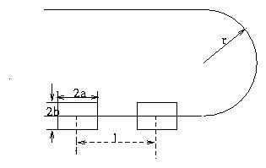
一、问题提出
某缝纫机厂要设计一条生产流水线，流水线有两条直道和两条半圆形的弯道构成（见左图），流水线上等距地安装随传送带运动的工作台，在工作台上安放工件，在流水作业中完成生产过程。现在的问题是：如何设计弯道和如何布置工作台，使得工件在流水线上运动时不发生碰撞。

Slide 3

二、问题化简和假设
工件的形状可能比较复杂，但从流水线上方俯视，它总是位于以工作台中心为中心的一个矩形之内。我们假设如下。
H1: 工件的俯视图是长2a、宽2b的矩形，在流水线的直道上，矩形工件的边分别平行或垂直于流水线。
H2: 工件中心进入弯道后工件绕弯道作刚体运动，运动时，工件上每一点和弯道中心的距离保持不变。如上图，r表示弯道半径， 表示两相邻工作台中心的距离。问题化为：已知a, b，如何选取r和l，使工件在流水线上运动时不会碰撞。
显然应该有l>2a,若r<b,必然发生碰撞，因此有。
H3: >2a, r>b (1)

Slide 4
三、模型建立
只要满足式子1,就能保证工件在直道上不会发生碰撞。下面分情况考虑至少有个工件中心在弯道时的情况。
在设计时，r与 至少有一个已确定，要适当的选取另外一个。我们假定r给定，设法给出保证不碰撞 应满足的条件。

Slide 5
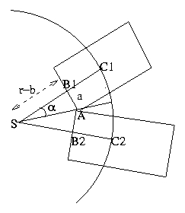
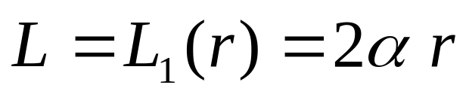
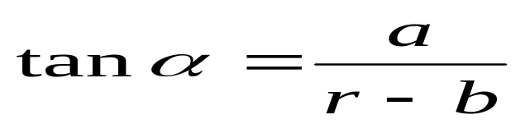
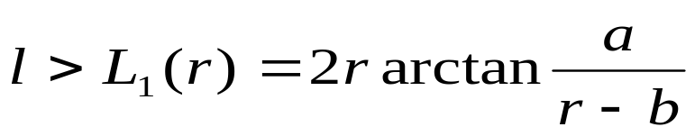
1、相邻两工件中心均在弯道上的情形
此时容易求得两工件中心C1,C2之间的轨道长
易知当
相邻两工件中心同在弯道上时不会发生碰撞

Slide 6
2、相邻两工件中心分别位于弯道
和直道上的情形
设流水线是按逆时针运行的；
一个工件中心已进入弯道而相邻的后继工件的中心尚未 进入弯道；
一个工件已离开弯道浸入直道但相邻的后继工件中心仍在弯道上的碰撞是对称的；
我们只对前者进行讨论：假设一个工件的中心已进入弯道而相邻的后继工件的中心离弯道入口的距离为d.
（1）碰撞的位置分析：
满足H2的所有两工件发生碰撞时的情形：共有7种可能(a-f)见下图，但是(c-f)都是不可能发生的

Slide 7
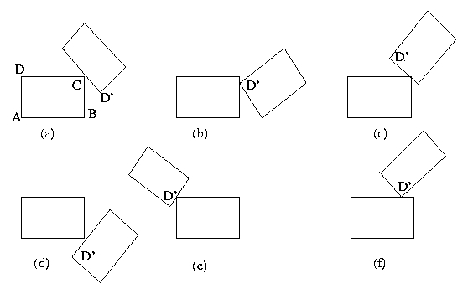

Slide 8
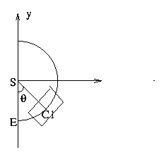

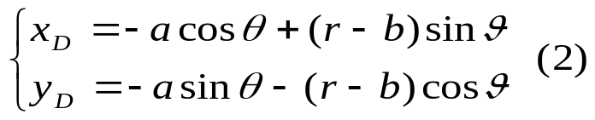

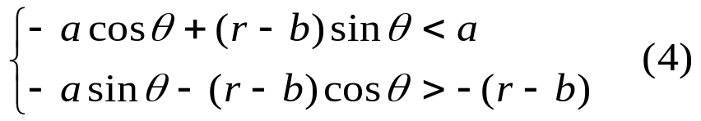
上面是满足H2的所有两工件发生碰撞时的情形。但有后面分析，(c)-(f)都是不可能发生的
对情形(c),取弯道中心为原点，设接触时弯道中心与进入弯道工件中心C1的连线SC1和弯道中心与弯道入口E的连线SE的夹角为 ,容易得到该工件左上角D的坐标为
若发生碰撞，应有
由(2),(3)便得到

Slide 9
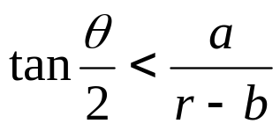
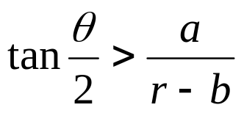
方程组(4)的第一式等价于
方程组(4)的第二式等价于
者产生了矛盾，对(d)-(f)可用类似的方法排除

Slide 10
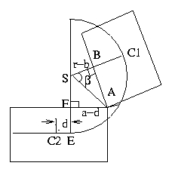
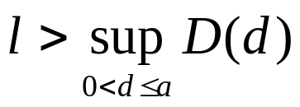

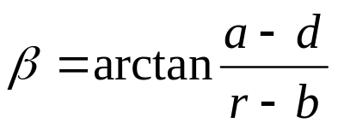
（2）情形(a)不发生碰撞的情形
两工件中心C1与C2间的轨道长为D,它是d的函数，记为D(d)。当d>a时，显然不会发生碰撞。所以0<d<=a.为保证任何情况都不发生此类碰撞，应使两中心之间的距离l满足：
设两工件的接触点为A,弯道中心S与工件中心C1的
连线和该工件的上侧交于B，S与弯道入口E的连线
和直道工件交于F,易知三角形RtSBA和RtSFA全等，
那么有

Slide 11
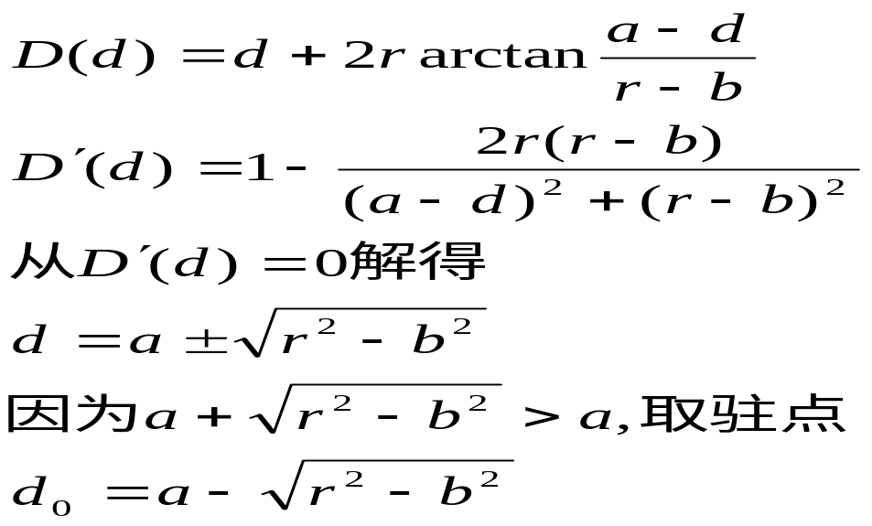
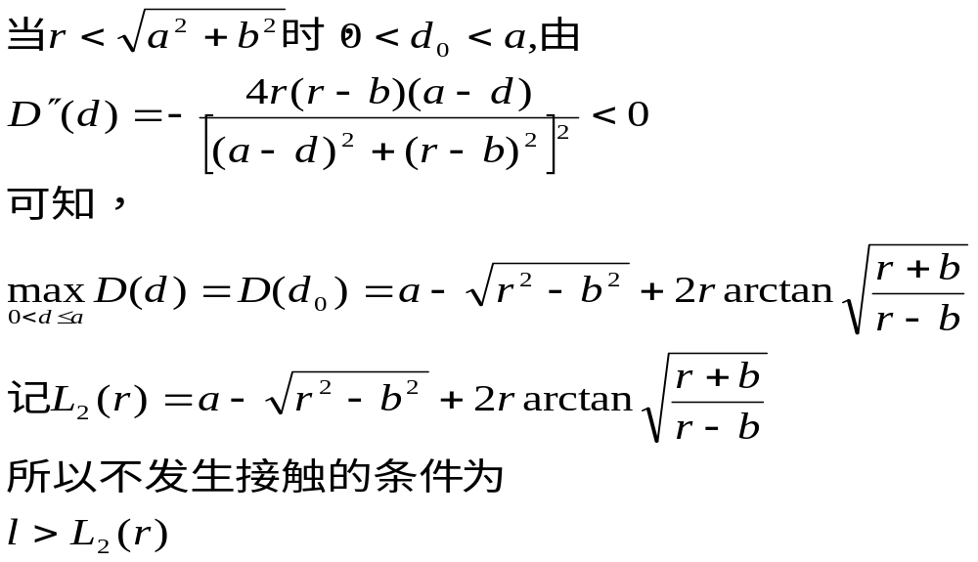

Slide 12
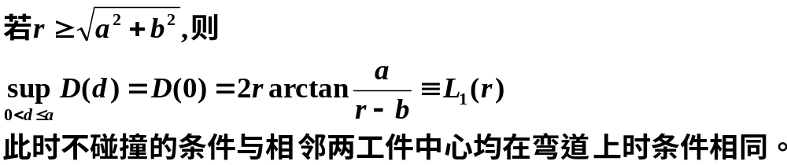
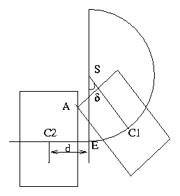

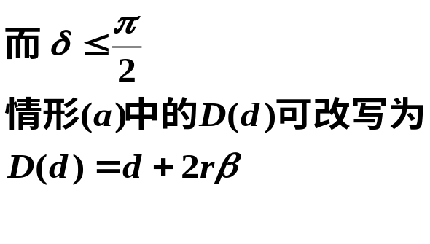
3。情形(b)
先设d<=a,接触时两工件中心间的轨道长

Slide 13
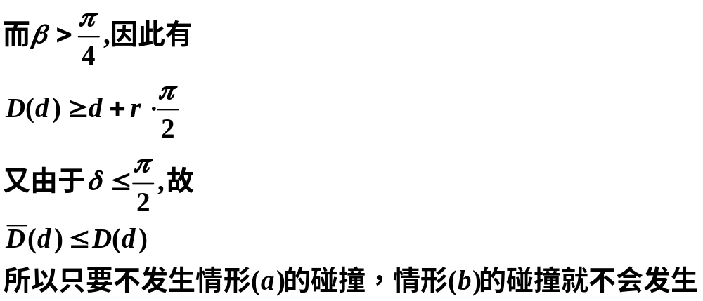
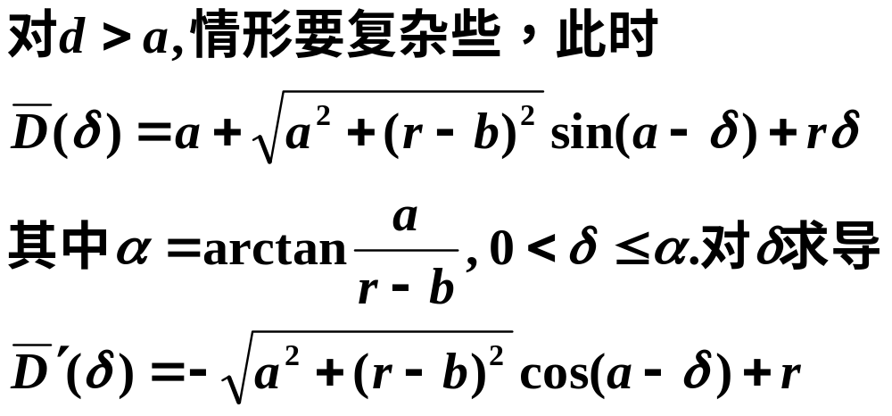

Slide 14
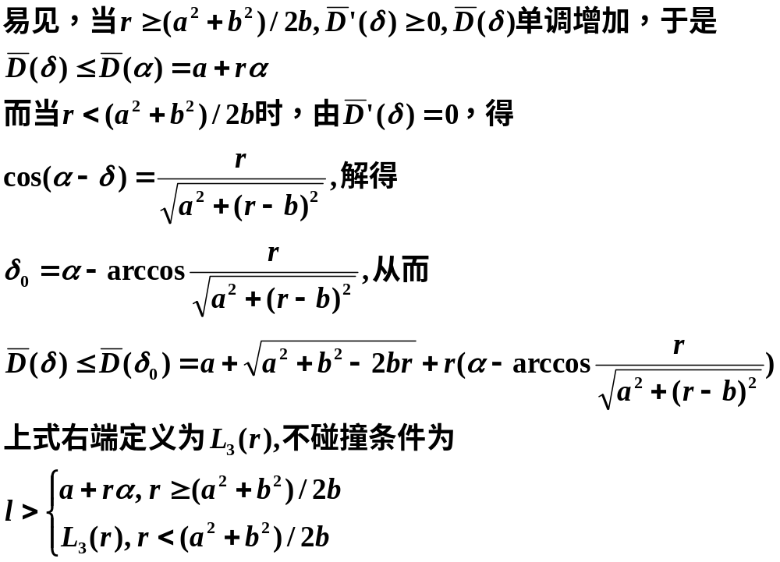

Slide 15
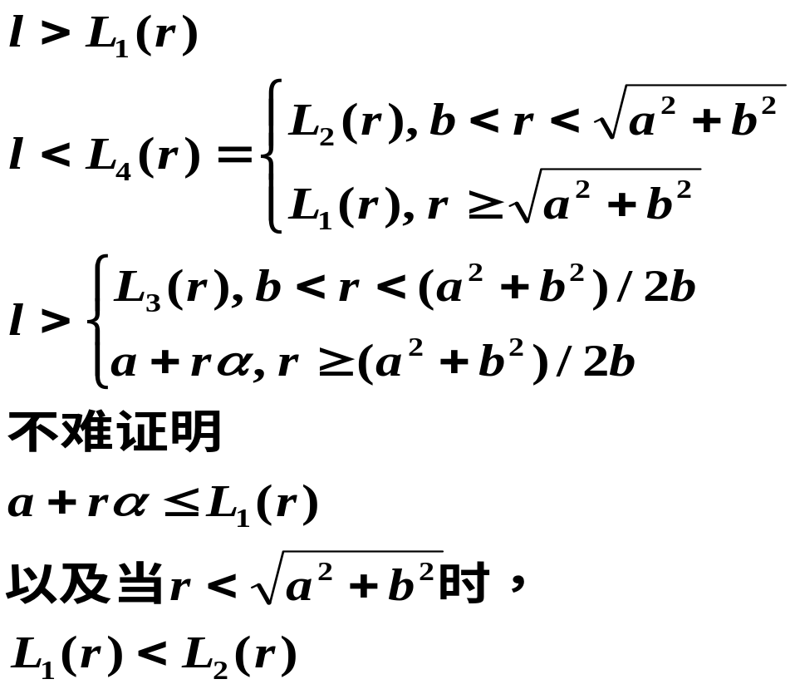
综合各种情形建立模型
综合前面的讨论，不碰撞条件是下述各式同时满足

Slide 16
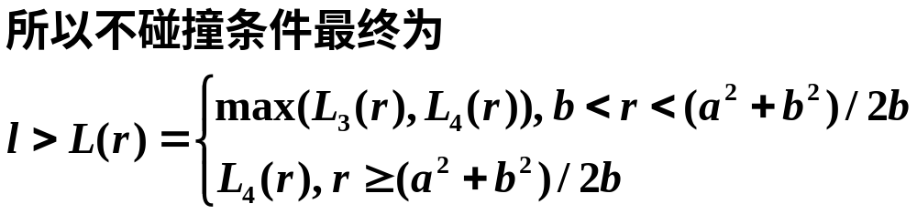

Slide 17


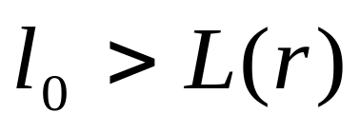


模型的求解
若给定工件的长宽分别为a,b，又给定了流水线的半径r₀，那么容易用
上式求出 ，只要取相邻工件中心间轨道
给定了相邻工件中心间轨道长 l₀ ,要决定半径r0,此时比较复杂，需
要解函数不等式
通常的做法是，先求函数方程的所有零点，将划分成
若干区间，然后找出 成立的一切区间。

Slide 18
进一步讨论
本文讨论的流水线涉及问题实际上是一个简单的机械装置干涉分析问题。此类问题十分广泛，如飞机的起落架收拢和放下时会不会碰到飞机的其他部位，内燃机的曲轴、连杆机构在工作时会不会与其它零件碰撞。针对这类问题可以用计算机来模拟零部件的运动，看零部件之间有无接触。干涉分析已成为计算机辅助设计的一个重要组成部分。

Slide 19
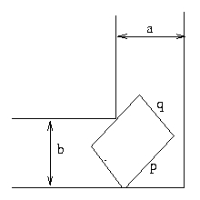
习题四：2006.03.24
1。如何选取r和l，使得流水线既能顺利工作（不碰撞），又使流水线造价最低或占地面积最小。
2。为确保病人平躺在长宽分别为p,q的病床上从病房进入手术室，两条垂直的通道至少应宽多少

